Slide 1
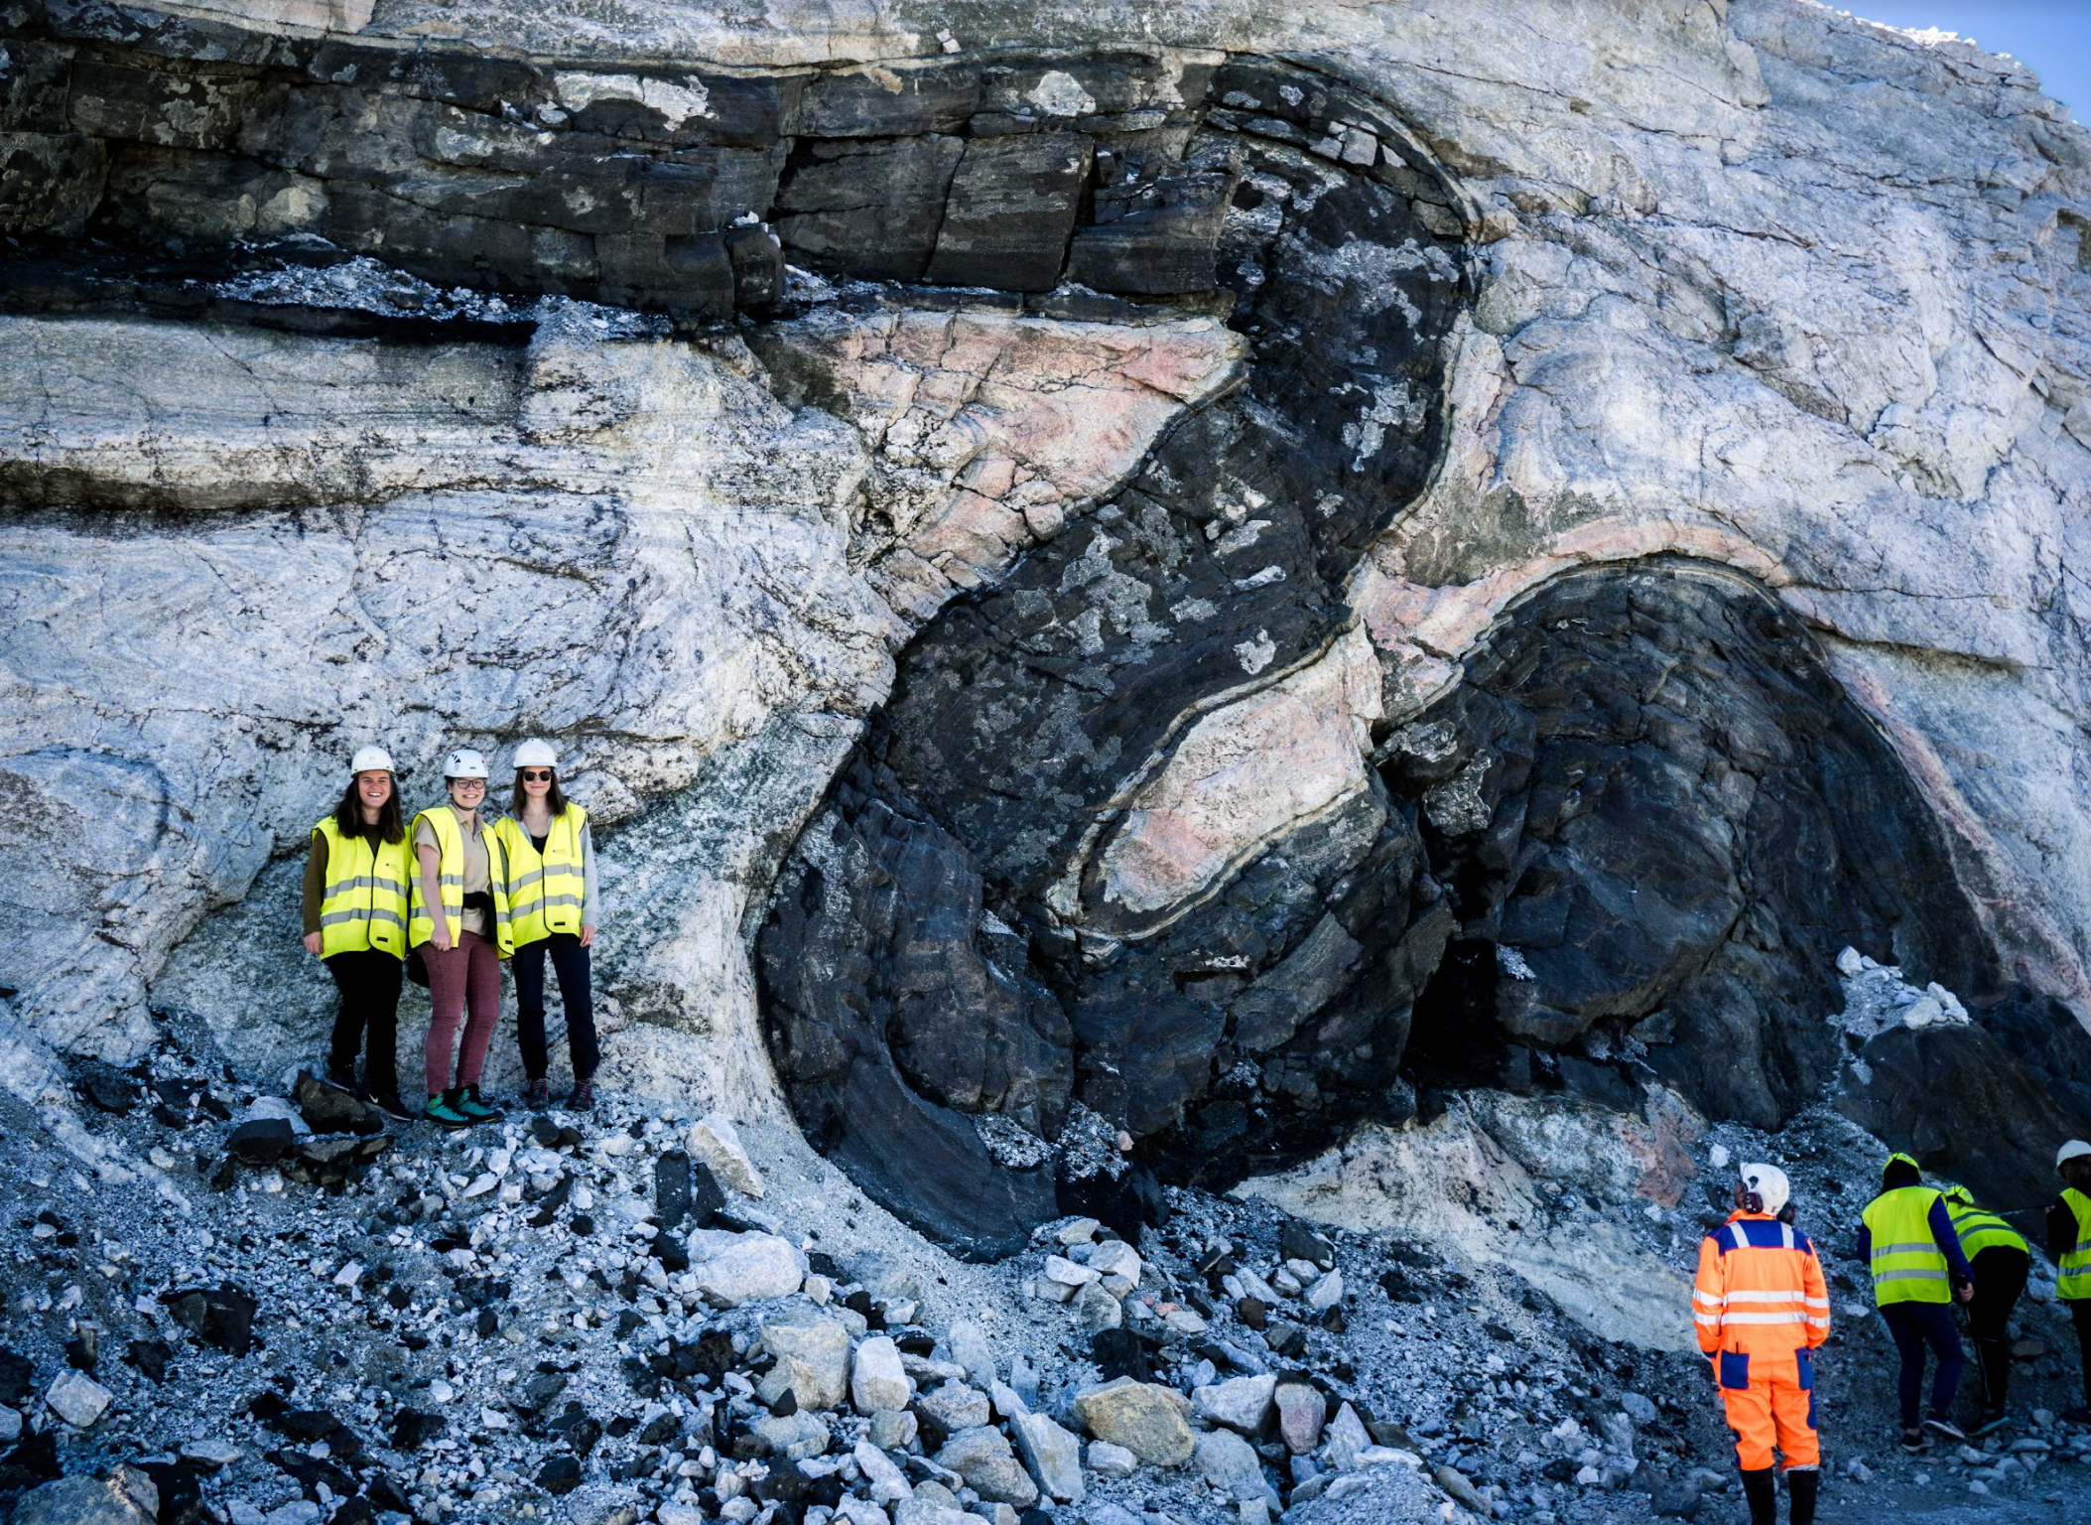
Tekniske Geofag
Norges teknisk-naturvitenskapelige universitet

Slide 2
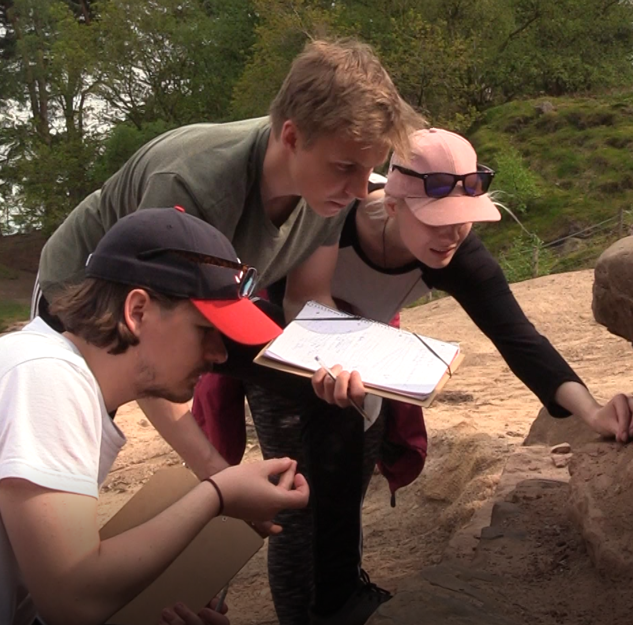
Generelt om studiet
5-årig sivilingeniør
Anvendt geologi/ingeniørfag
Ekskursjoner/praktisk arbeid
Retninger
Mineralproduksjon og teknisk ressursgeologi
Ingeniør- og miljøgeologi
Notes:
Tekniske geofag kombinerer ingeniørfag med geofag for å løse geologirelaterte problemstillinger. Du lærer om geologi, mineralogi, geofysikk, matematikk, datateknologi, kjemi, mineralproduksjon, mineralressursforvaltning, grunnvann, løsmasser, skred, bergmekanikk og stabilitet av tunneler, bergrom og fjellskråninger

Slide 3
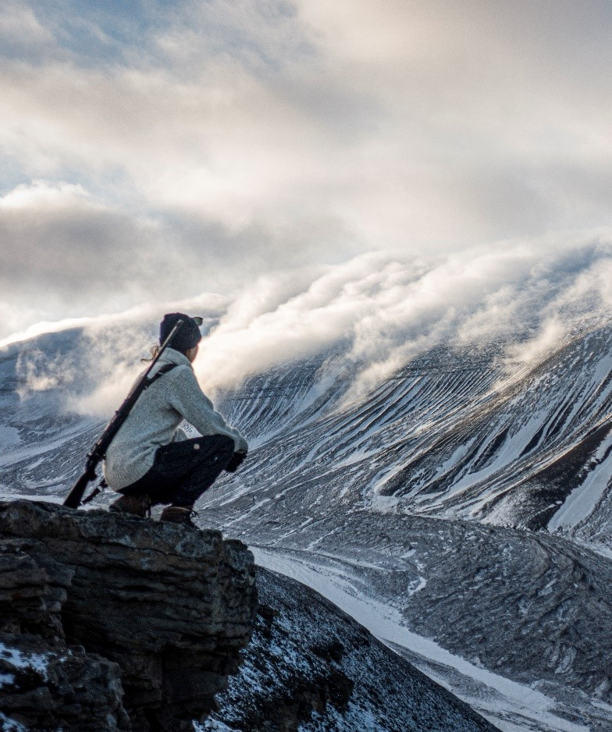
Studiets Oppbygning
1. og 2. år: Generelle realfag, ingeniør og geologi
3. år: Valg av av hovedretning
4. og 5. år: Valg av hovedprofil

Slide 4
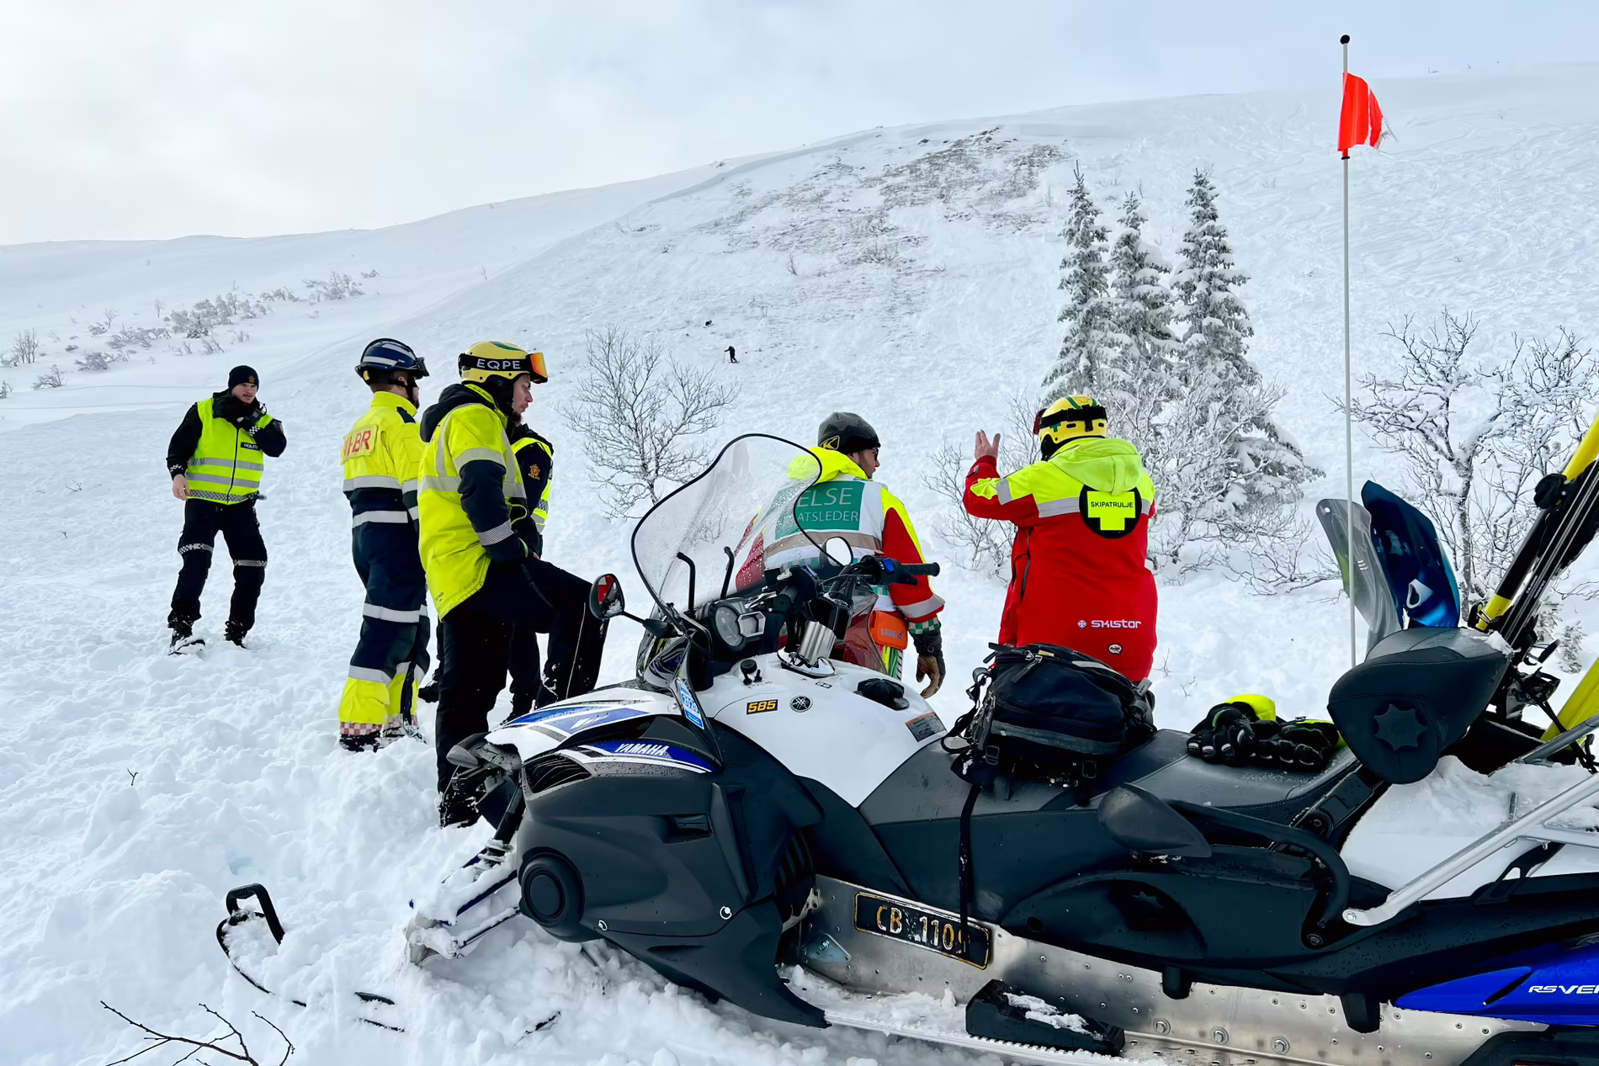
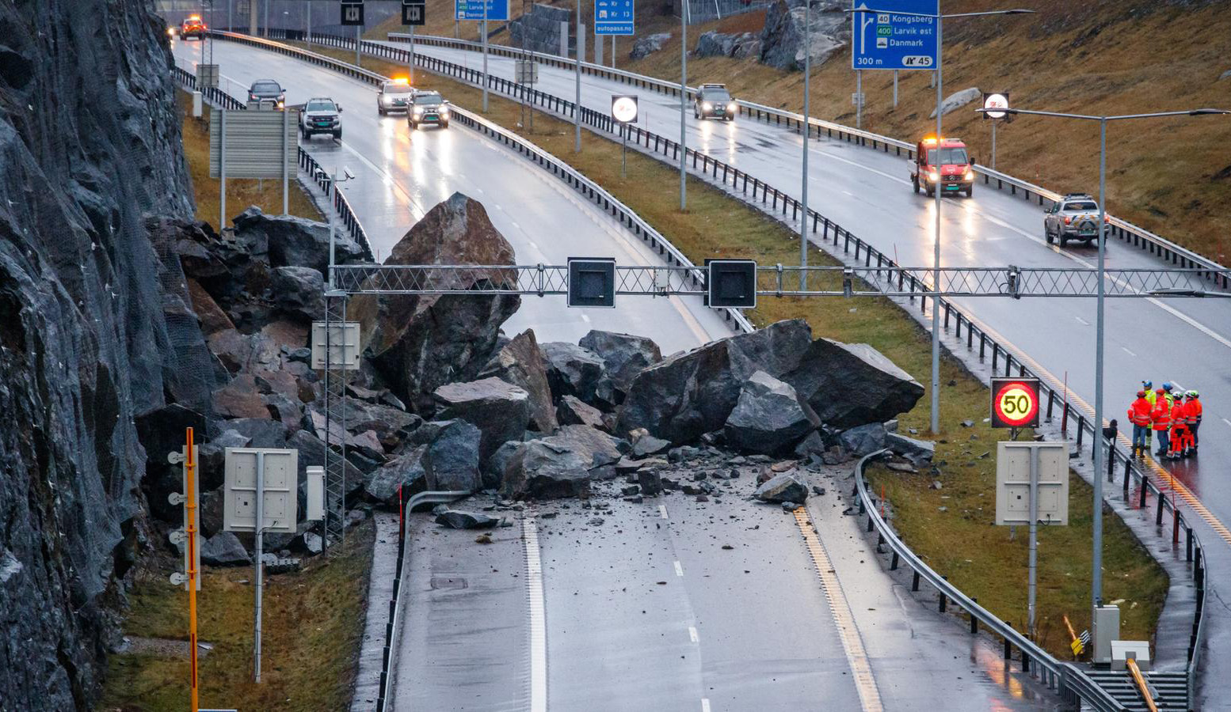
Ingeniør- og miljøgeologi

Slide 5
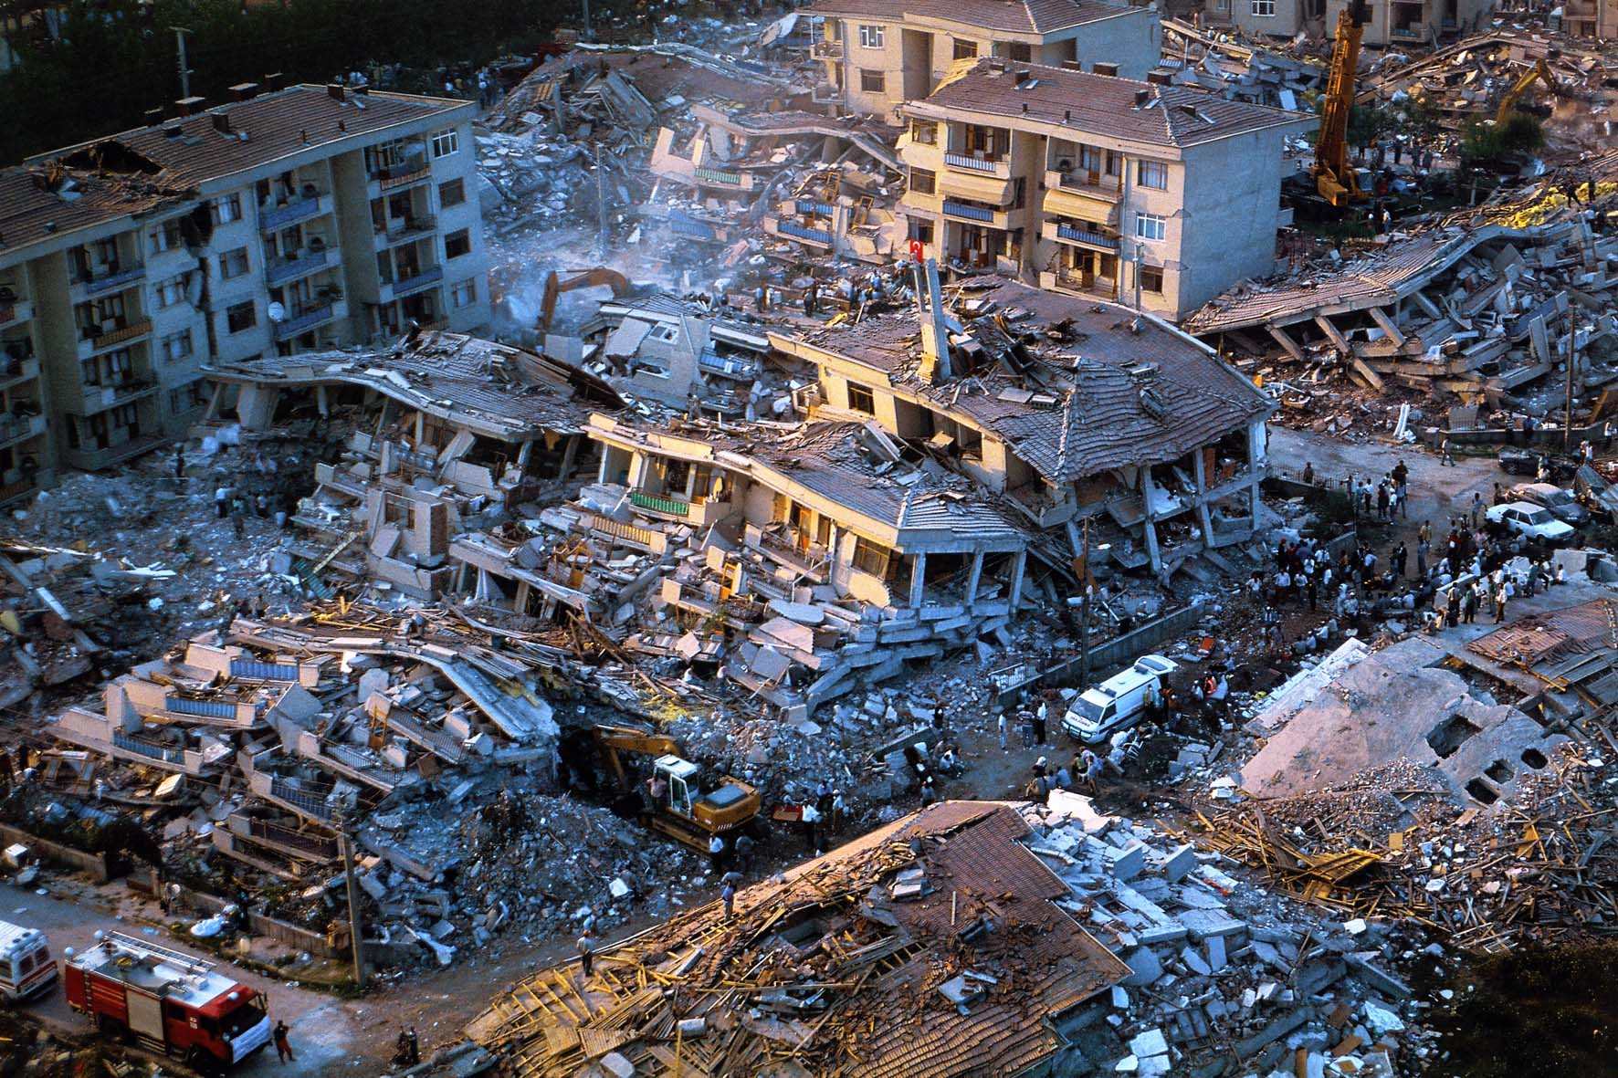
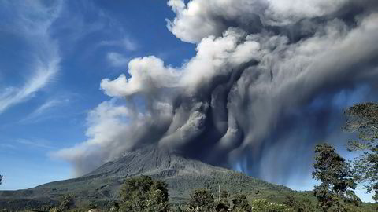
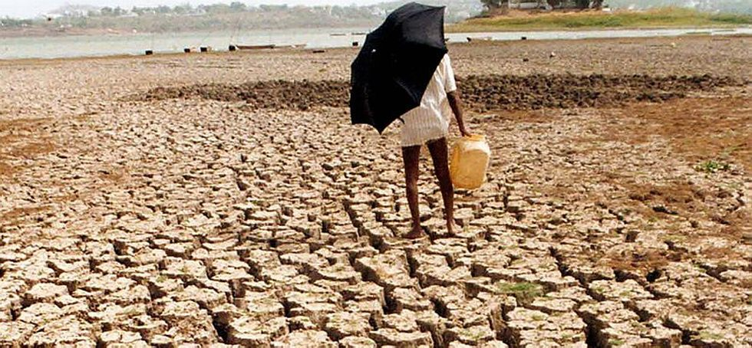
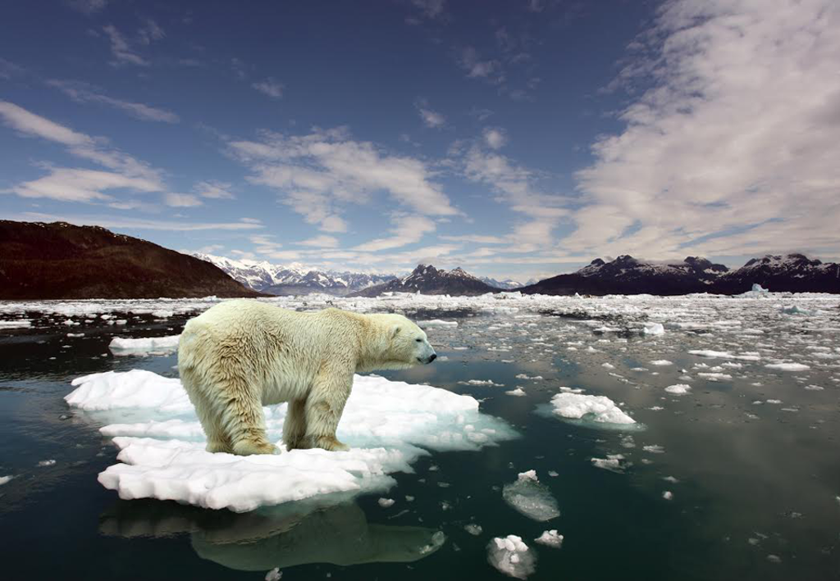
Ingeniør- og miljøgeologi

Slide 6
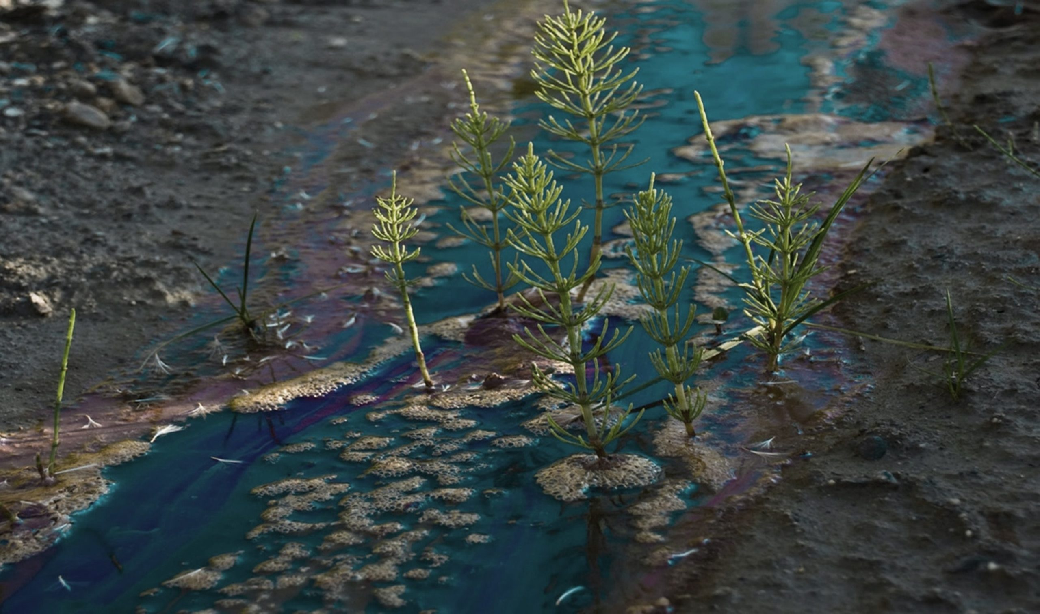
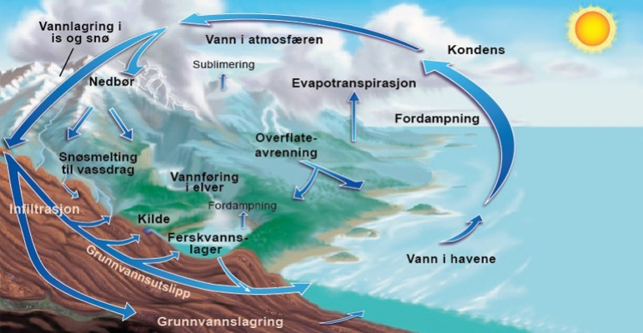
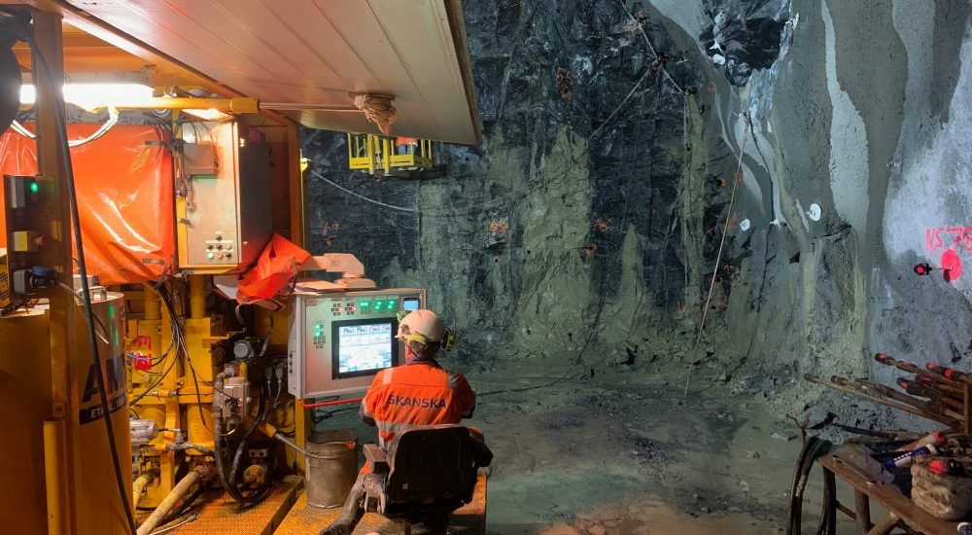
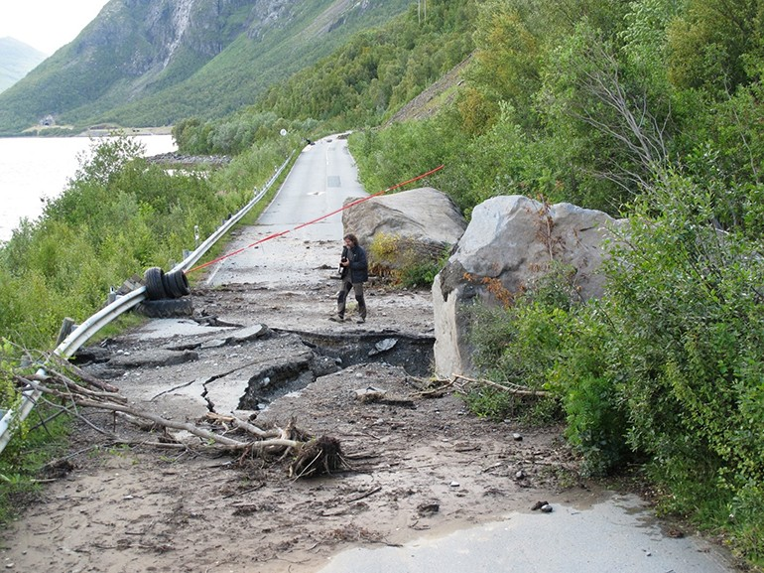
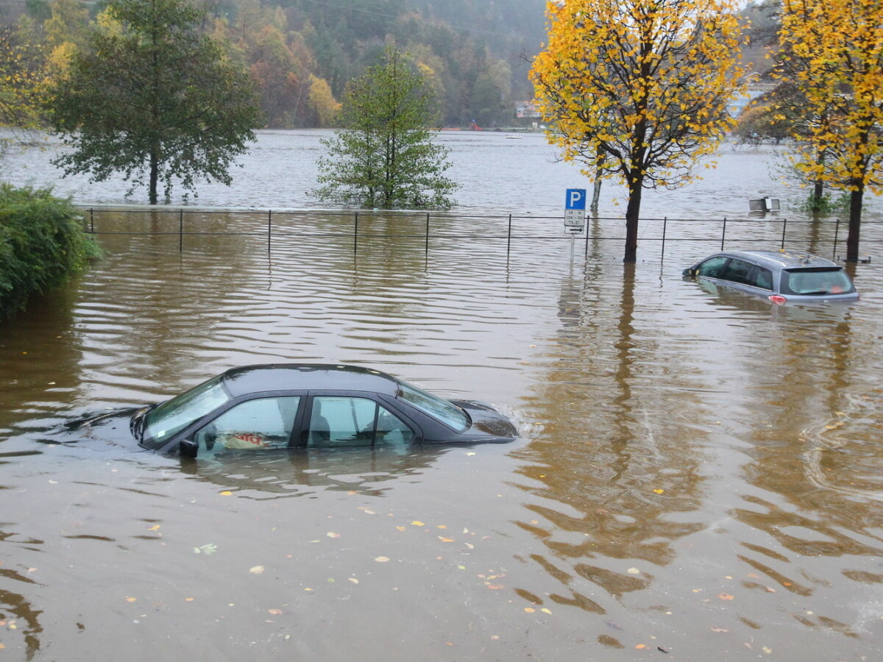
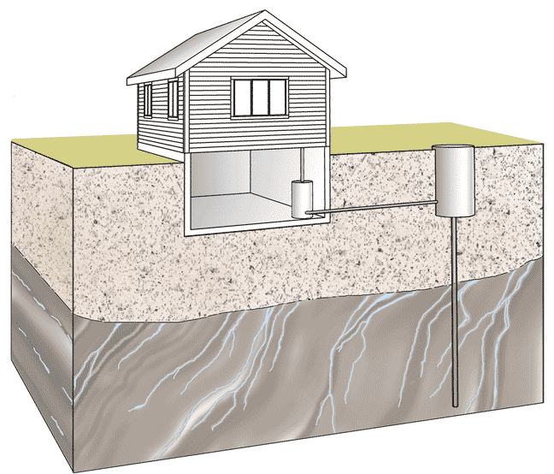
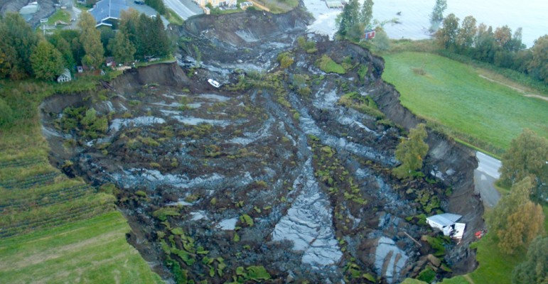
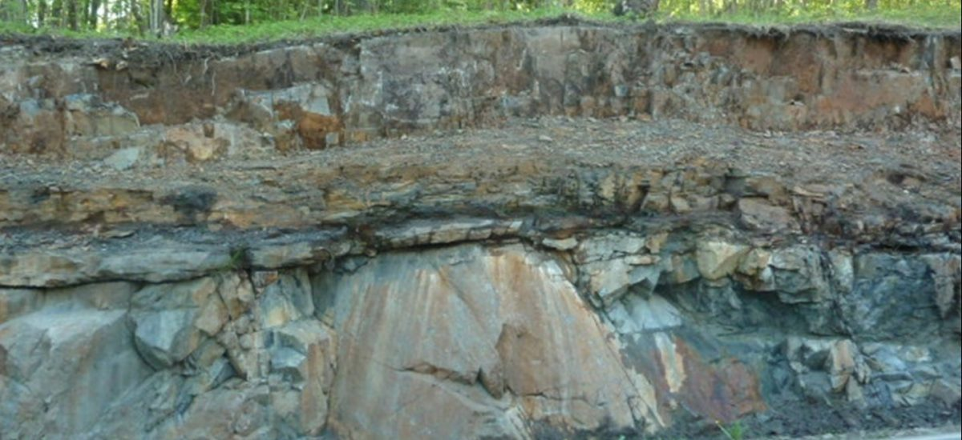
4. år: Ingeniør- og miljøgeologi
1. Ingeniørgeologi og bergmekanikk
2. Miljø- og hydrogeologi
Notes:
K

Slide 7
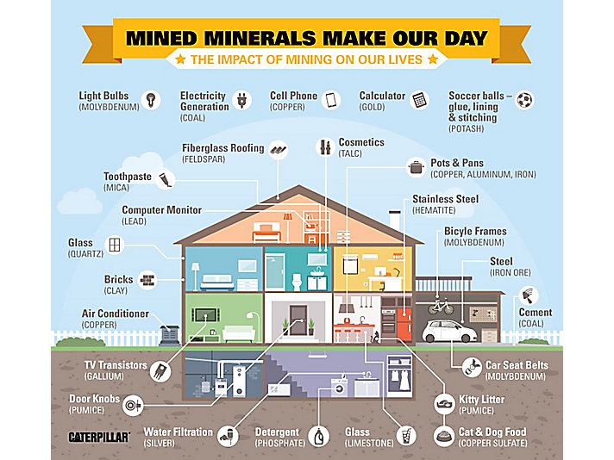
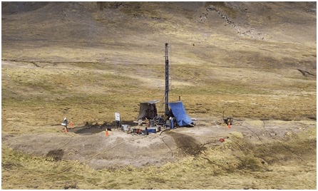
Mineralproduksjon og teknisk ressursgeologi
Notes:
E

Slide 8
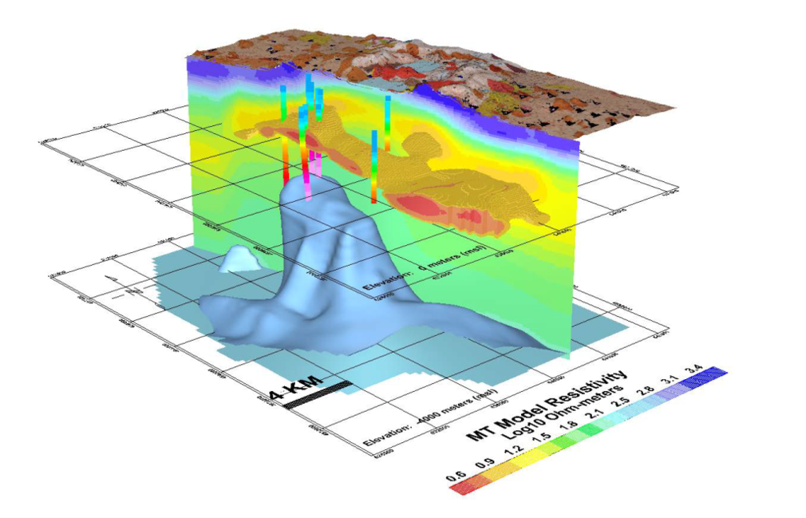
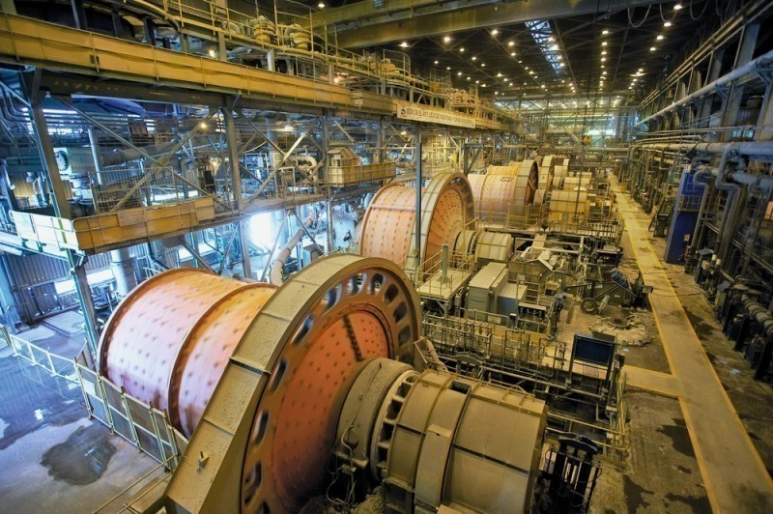
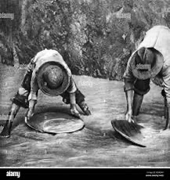

Slide 9
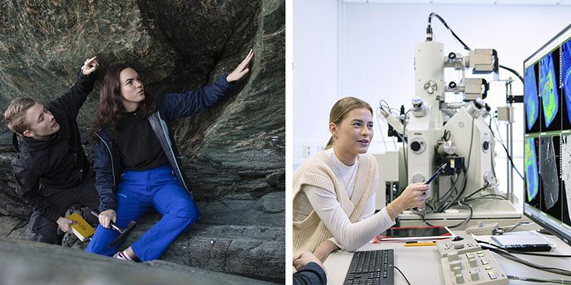
Studiemiljø
Små klasser (ca. 30 stykker)
50/50 gutter og jenter
Undervisning
Forelesninger
Lab
Feltarbeid/ekskursjoner
Bergstuderendes forening
Arrangementer
Turer
Utveksling
Mulighet for utenlandsopphold i 4. år
Eks. Lisboa, Newcastle, Milano
Notes:
Ekskursjoner: Alta feltkurs,
Arrangementer: Berserennet,
Turer: Solantur, Åre

Slide 10
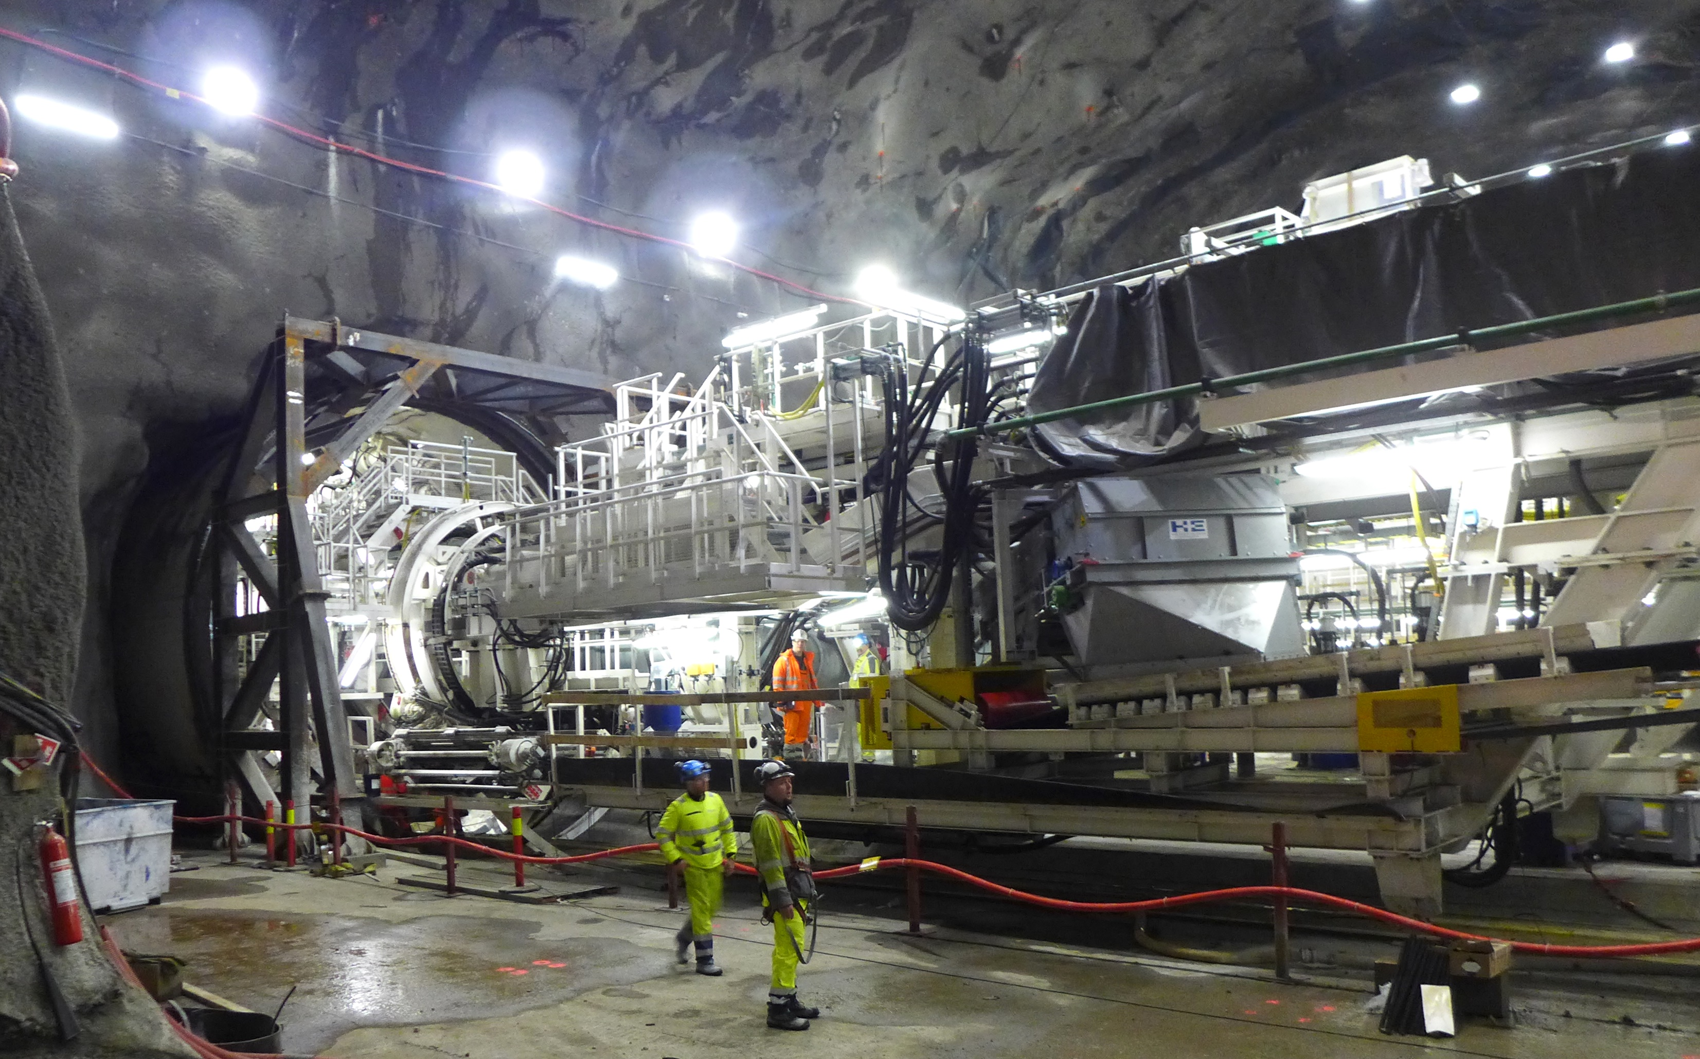
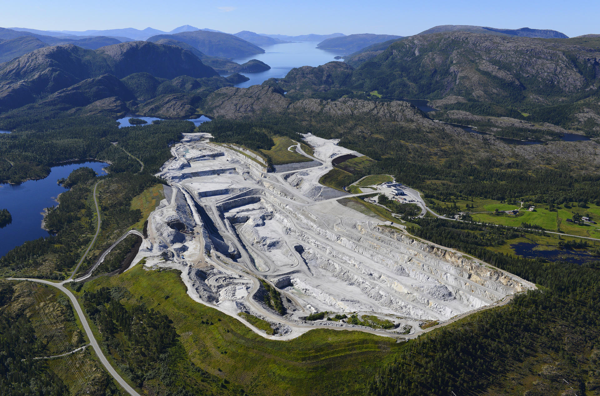
Arbeidsmuligheter
Svært ettertraktet utdanning
Ingeniør- og miljøgeologi:
Tunnelutbygning (transport, vannkraft)
Varmebrønner
Grunnvannshåndtering
Mineralproduksjon og teknisk ressursgeologi:
Utvinning av mineralressurser
Leting etter- og kartlegging av mineralressurser
Gruveteknologi
Notes:
Bilde 1: TBM Follobanen
Bilde 2: Dagbrudd hos Brønnøy Kalk

Slide 11
Arbeidsmuligheter: Ingeniør- og miljøgeologi

Slide 12
Arbeidsmuligheter: Mineralproduksjon og teknisk ressursgeologi
Notes:
E

Slide 13
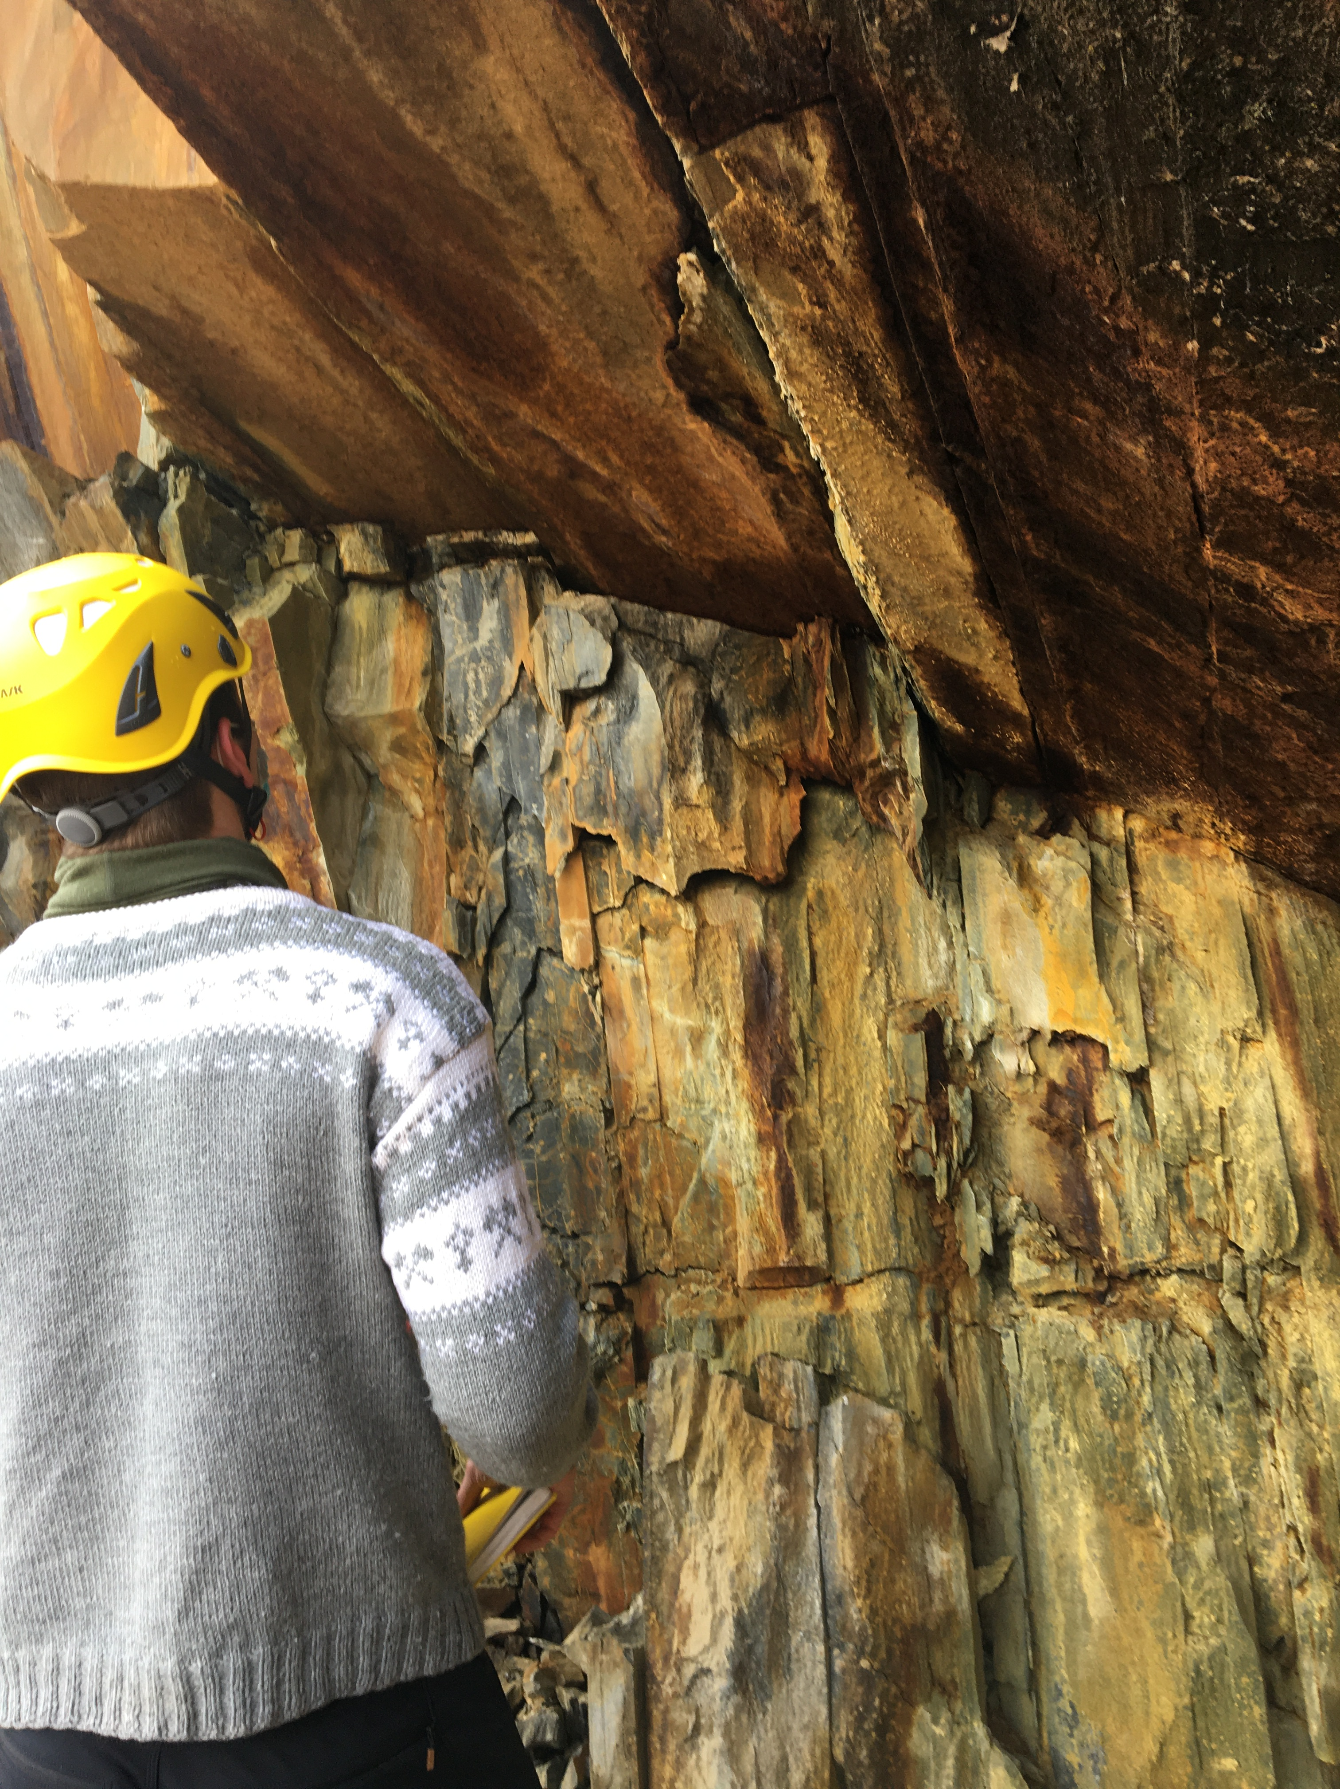
Felt/turer
Hovedekskursjon 4.klasse: (Brasil i 2019)
Alta feltkurs
(… andre relevante turer og ekskursjoner)
Notes:
Bilde 1: TBM Follobanen
Bilde 2: Dagbrudd hos Brønnøy Kalk

Slide 14
Studer tekniske geofag og geologi | NTNU - YouTube

Slide 15
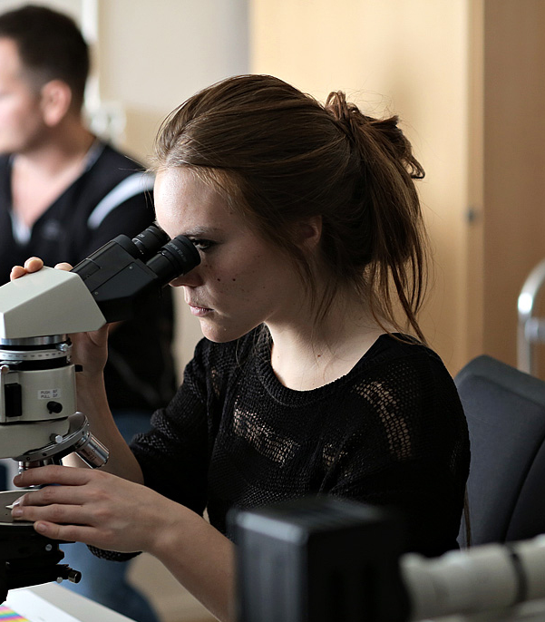
Opptak
Matematikk R1 og R2
Fysikk 1
Karakter 4 eller bedre i R2
Alternativt: Geologi realfag med mulighet for internbytte
Notes:
Tekniske geofag kombinerer ingeniørfag med geofag for å løse geologirelaterte problemstillinger. Du lærer om geologi, mineralogi, geofysikk, matematikk, datateknologi, kjemi, mineralproduksjon, mineralressursforvaltning, grunnvann, løsmasser, skred, bergmekanikk og stabilitet av tunneler, bergrom og fjellskråninger

Slide 16
Andre studier ved IGP
Petroleumsfag
Masterprogram (sivilingeniør), 5-årig
Geologi
Bachelor 3-årig
Evt. + 2-årig master

Slide 17
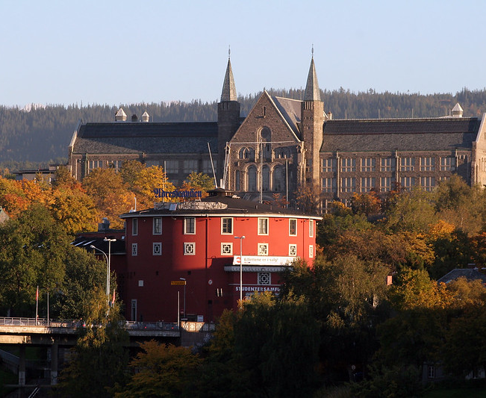
Studiebyen Trondheim
Veldig godt studiemiljø i Trondheim!
Mange studenter - mange muligheter til å engasjere seg i studentfrivilligheten i Trondheim.
Bergstuderendes forening
Studentersamfundet
NTNUI
Og mange andre organisasjoner og grupper!

